Slide 1

ÁREA ACADÉMICA: Matemáticas
TEMA: Limites
PROFESOR: Mtra. Diana A. Romero Fuentes
PERIODO: Enero – Junio 2017
TEACHER:
MTE. HEIDI ZAMORA NAVA
SEMESTER:
January – May, 2015

Slide 2
Límites
Competencia específica
Comprender el concepto de límite de funciones y aplicarlo para determinar de manera analítica la continuidad de una función en un punto o en un intervalo, y mostrar gráficamente los diferentes tipos de discontinuidad.

Slide 3
Abstrac
Resumen
The topics more important of the calculation are extreme, a derivative and integral, each of these concepts is related to the functions, reason by which we start with a review on the limit concept.
Los temas más importantes del cálculo son , un derivadas e integrales, cada uno de estos conceptos está relacionado con las funciones, motivo por el cual se empieza con una revisión sobre el concepto de límite.

Slide 4
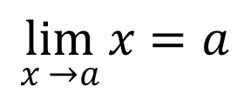
Definición de Límite
El cálculo diferencial y el cálculo integral, se basa en el concepto del límite .
Cuando una variable x se aproxima cada vez más a una constante a, de tal manera que la diferencia x – a, en valor absoluto, puede ser tan pequeña como se quiera, se dice que la constante a es el límite de la variable x.
X a
$$\lim_{x →a}{x=a}$$
O también

Slide 5




Proposiciones para el cálculo de límites (teoremas)
A) El límite de una constante c, cuando x tiende al valora a es la constante.
Obtener el límite de 7 cuando x tiende a 2 . Esto se expresa así:
$$\lim_{x →2}{7}$$
$$\lim_{x →2}{7=7}$$
B) El límite de x cuando x tiende al valor a es a.
Obtener el límite de x cuando x tiende a 3. Esto se expresa así:
$$\lim_{x →3}{x}$$
$$\lim_{x →3}{x=3}$$

Slide 6


C) El límite de la suma de un número finito de funciones cuando x tiende al valor a es igual a la suma de sus límites.
Calcula el límite de x + 2 cuando x tiende a 4. Esto se expresa así:
$$\lim_{x →4}{(x+2)}$$
$\lim_{x →4}\left(x+2\right)=$ $\lim_{x →4}\left(x+2\right)+ \lim_{x →4}{2}$ = 4 + 2 = 6
D) El límite del producto de un número finito de funciones cuando x tiende al valor a es igual al producto de sus límites.
Determina el límite de 4x² cuando x tiende a 5. Esto se expresa así:
=
$$\lim_{x →5}{(4x2)}$$
$\lim_{x →5}{4x2=}$ $\lim_{x →5}{4 .} \lim_{x →5}{x}$ . $\lim_{x →5}{x =\left(4\right)\left(5\right)\left(5\right)=100}$

Slide 7

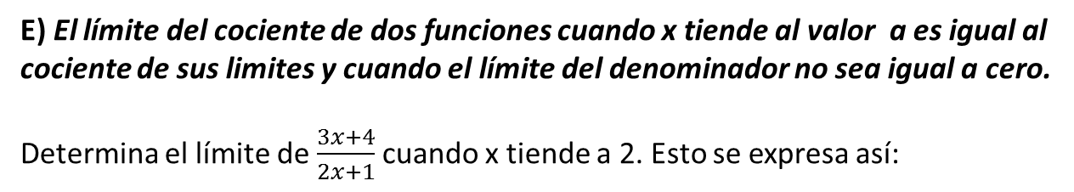
E) El límite del cociente de dos funciones cuando x tiende al valor a es igual al cociente de sus limites y cuando el límite del denominador no sea igual a cero.
Determina el límite de $\frac{3x+4}{2x+1}$ cuando x tiende a 2. Esto se expresa así:
$$\lim_{x→2}{{\left(\frac{3x+4}{2x+1}\right)}^{}}$$
Nota:
En los números reales no existe la división entre cero. Si al realizar las sustituciones el denominador es cero, la función puede o no tender hacia un límite.

Slide 8
Bibliografía
Carvajal, J. A. (2012). Matemáticas IV. México D.F: Mc Graw Hill.
Trucios, S. F., & Velázquez, I. R. (2013). Cálculo Diferencial. México D.F: Mc Graw Hill.
Zill, D. G., & Wright, W. S. (2011). Matemáticas 1 Cálculo diferencial. México D.F: Mc Graw Hill.

